Slide 1

PRIMJENA WAVELET TRANSFORMACIJE PRI ANALIZAMA U ELEKTROENERGETSKIM SISTEMIMA
MSc. Mirjana Božović Glogovac Prof. dr Saša Mujović

Slide 2
Sadržaj
1. UVOD
2. OSNOVI WAVELET TRANSFORMACIJE
3. OBLASTI PRIMJENE WAVELET TRANSFORMACIJE U ELEKTROENERGETSKIM SISTEMIMA
4. ZAKLJUČAK

Slide 3
1. UVOD
Problematika kvaliteta električne energije
Poremećaji u kvalitetu električne energije dovode do nepravilnog rada opreme, skraćuju joj vijek trajanja, dovode do ispada, nefunkcionalnosti itd. S tim u vezi, postoji stalna potreba za monitoringom parametara kvaliteta električne energije i utvrđivanjem uzročnika degradacije naponskih prilika u sistemu.
Metode digitalne obrade signala
Za analizu poremećaja koriste se metode digitalne obrade signala (DSP): najzastupljenija je Fourier-ova transformacija (FT), Hilbert-Huang-ova transformacija (HHT), Stockwell-ova transformacija (ST) itd., koje se koriste u većem ili manjem obimu, sa većom ili manjom uspješnošću i tačnošću.

Slide 4
2. OSNOVI WAVELET TRANSFORMACIJE
Wavelet transformacija predstavlja analizu signala pomoću wavelet-a
Wavelet-i su familije funkcija dobijene skupljanjem (širenjem) i translacijom osnovne funkcije
za a-parametar skaliranja
  b-parametar translacije
  Diskretna wavelet transformacija
  i za , ,
  Diskretni wavelet-i:

Slide 5
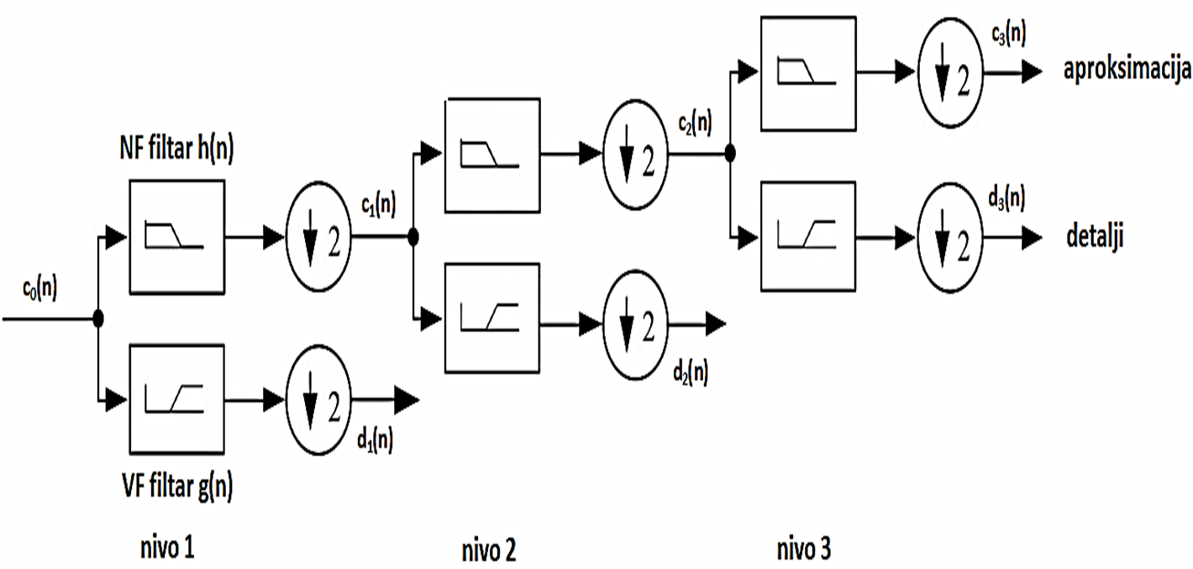
  Diadska mreža: , , za i
  DWT je definisana kao:
  Slika 2.1 – Dekompozicija signala na tri skale

Slide 6
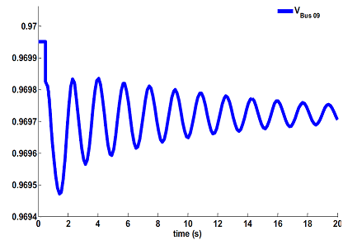
3. OBLASTI PRIMJENE WAVELET TRANSFORMACIJE U ELEKTROENERGETSKIM SISTEMIMA
  Pojava niskofrekventnih poremećaja
  Problemi kvaliteta električne energije se uglavnom odnose na galvanski indukovane poremećaje niske frekvencije.
  Slika 3.1 – Oscilacija napona

Slide 7
  Slika 3.2 – Primjena DWT na signal oscilacija napona
  Slika 3.3 – Primjena FFT na detalje signala i spektar dominantnih frekvencija

Slide 8
  Dominantne frekvencije za treći nivo detalja signala su: 0.6 Hz, 1.6 Hz, 2.8 Hz i 3.8 Hz.
  Detekcija kvara na dalekovodima
  Primjena WT i NN
  vrijeme proračuna DWT i ANN s; DFT i ANN s
  Zaštite transformatora
  Za bezbjedno funkcionisanje transformatora važna je relejna zaštita.
  WT i ANN se koriste za anlizu diskontinuiteta kod signala, čak i ako se kvar javlja u kratkom intervalu sa velikom impedansom.
  Vrlo kvalitetan alternativni algoritam zaštite za velike energetske transformatore.
  Uklanjanje šuma iz signala
  Šum je neželjeni signal koji iskrivljuje orginalni signal.

Slide 9
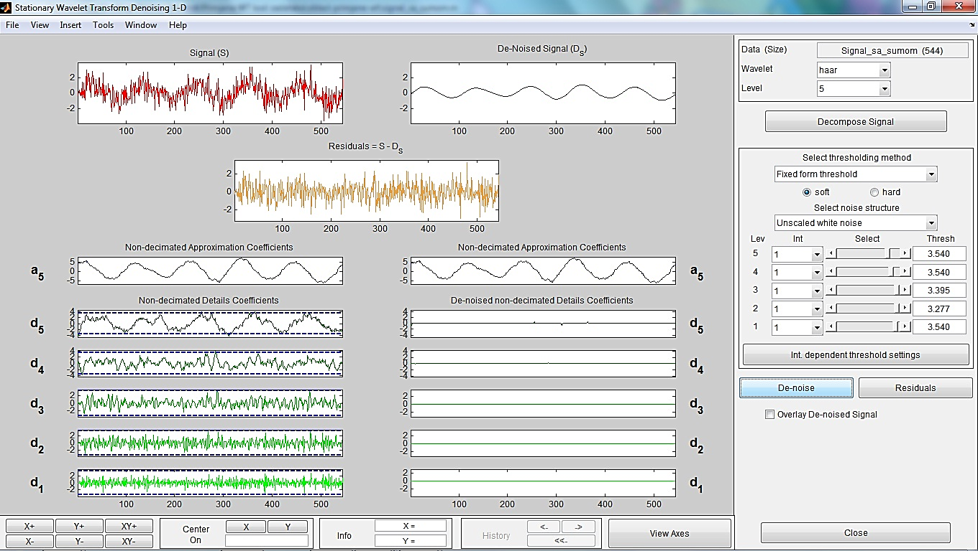
  Čišćenje signala se sastoji u odbacivanju detalja čiji su wavelet koeficijenti ispod nekog praga.
  Koeficijenti se zamjenjuju nulama i primjenjuje se inverzna wavelet transformacija i dobija prečišćeni signal.
  Slika 3.4 – Signal koji sadrži šum i njegovo uklanjanje primjenom WT

Slide 10
  Detektovanje naglih promjena u signalu
  odrediti najveće wavelet koeficijente i univerzalni prag pomoću relacije:
  Posmatra se dio signala gdje vrijednost WTC prelazi ovaj prag
  A - dio signala prije pojave kvara i početak kvara; B – kvar; C - otvaranje prekidača; D - zatvaranje prekidača
  Slika 3.5 – Primjena DWT na signal koji sadrži kvar

Slide 11
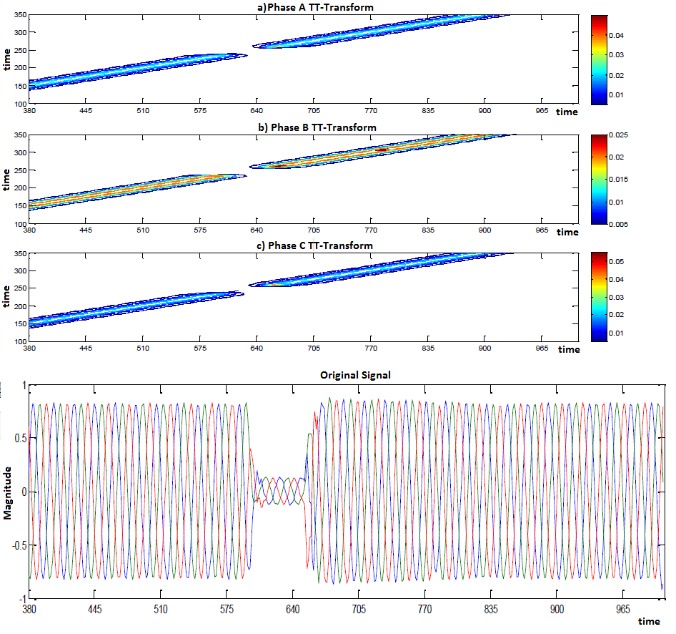
  Detektovanje ostrvskog režima rada
  Primjena WT na neposredan način, kao dio TT transformacije
  Varijacija u naponu daje jedinstveni uzorak koji je ekstrahovan pomoću TT transformacije
  Slika 3.6 – Primjena DWT na signal koji sadrži kvar

Slide 12
  Prognoziranje potrošnje
  WT u kombinaciji sa NN
  Konzum se posmatra kao linearna kombinacija različitih frekvencija.
  Prognoza potrošnje u budućnosti može realizovati pomoću NN ili podešavanjem opterećenja metodom regresije
  ANN, Fuzzy sistemi i wavelet transformacija
  Tabela 3.1 – Procentualna tačnosti u klasifikaciji poremećaja napona pri upotrebi WT
Br. | Metod | Tačnost (%)
1. | Wavelet transformacija i ANN | 94.37
2. | Wavelet transformacija i Fuzzy | 98.70
3. | Wavelet transformacija, ANN i Fuzzy | 98.90

Slide 13
4. ZAKLJUČAK
  Monitoring parametara kvaliteta električne energije je naročito značajan u periodu pojave upravljivih mreža i deregulisanih tržišta električne energije.
  Signali prikupljeni monitoringom daju bitne informacije o kvalitetu napona i njegovim karakteristikama. Važan segment u nadzoru kvaliteta električne energije predstavlja obrada prikupljenih signala. Ovi signali su nestacionarni, neperiodični, sadrže komponente niskih i visokih frekvencija i obično su praćeni šumom.
  WT se pokazala kao dobra za njihovu analizu. WT ima dobru osjetljivost na poremećaje u talasnom obliku napona i veliku brzinu obrade podataka.

Slide 14
  Pitanja za diskusiju:
  1. Koje su dodatne metode koje se mogu koristiti za detekciju havarijskih stanja i poremećaja koji su analizirani u radu?
  2. Ima li ograničenja za primjenu predloženog rješenja u praksi?

Slide 15
  HVALA NA PAŽNJI!

